Slide 1
Дидактическая игра
«День Рождения»

Slide 2
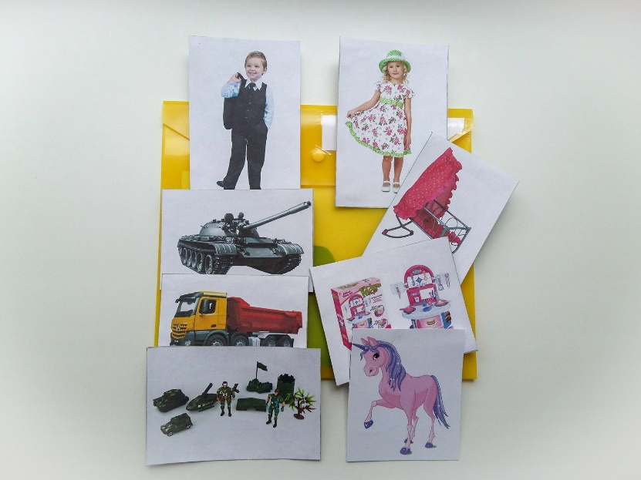
Дидактические задачи
Уточнить представления детей об интересах мальчиков и девочек.
Упражнять в самостоятельном составлении пожелания (поздравления с Днем Рождения) для мальчика и девочки, ориентируясь на их интересы и увлечения.
Способствовать формированию
осознанного отношения к выбору
подарка для сверстника с учетом
его пола, потребностей и интересов.

Slide 3
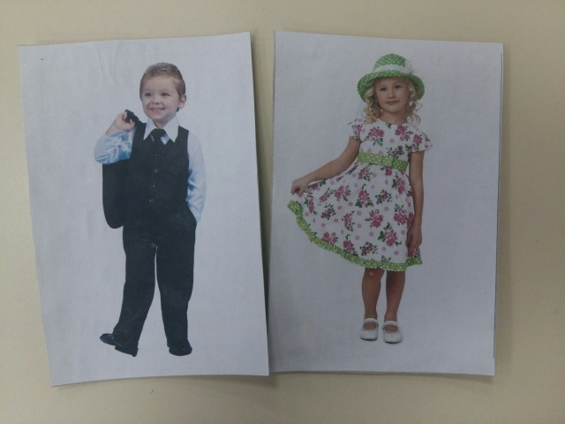
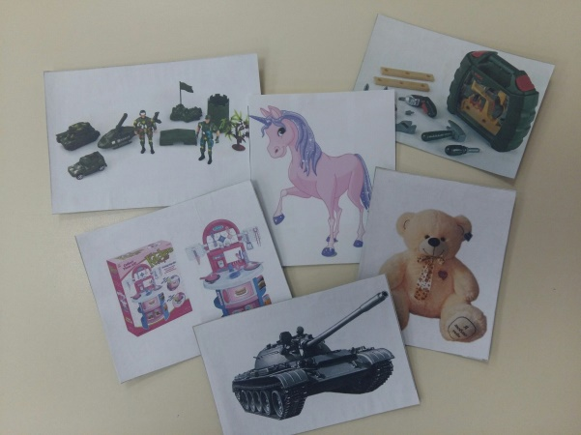
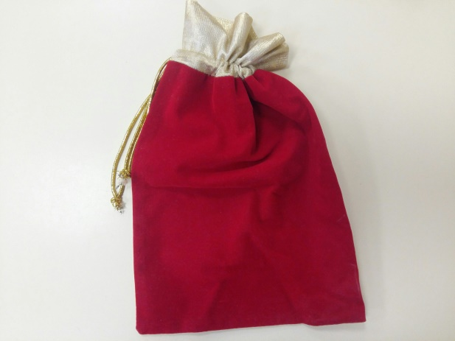
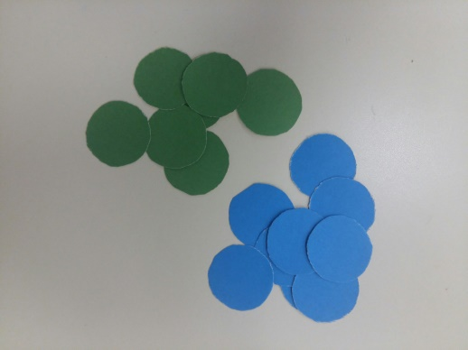
Материал
карточки с изображением предметов с которыми любят взаимодействовать мальчики, девочки (16 штук);
картинка мальчика и девочки;
мешочек.

Slide 4
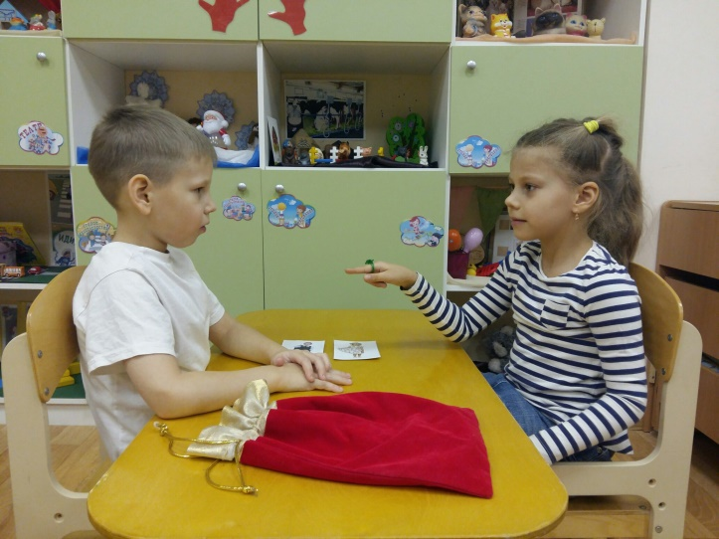
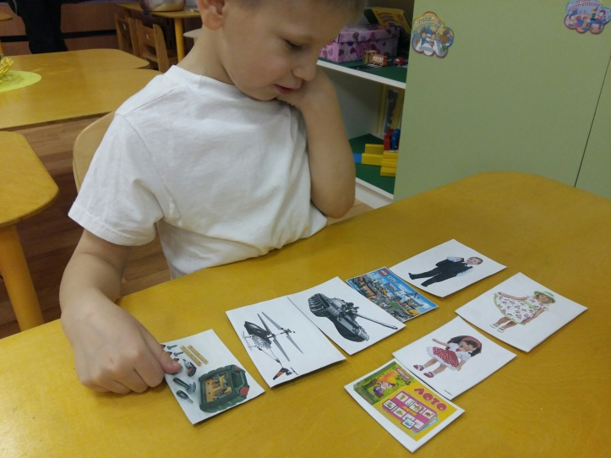
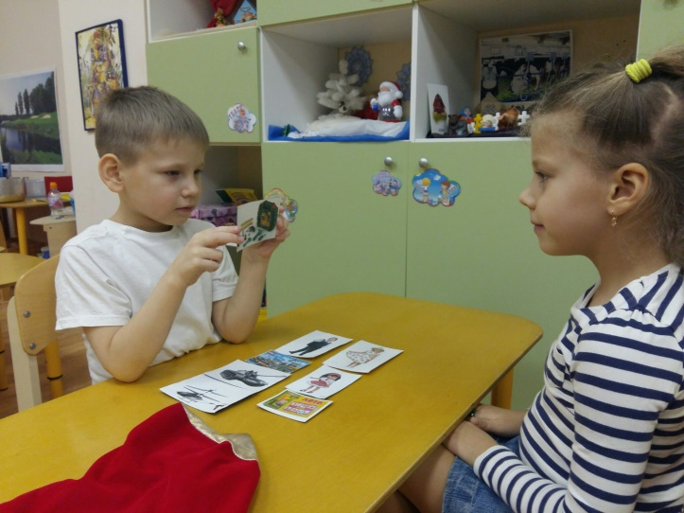
Игровое правило
Вариант 1. Играют 2-3 человека. По считалке выбирается кто первый будет вытягивать карточку из мешочка. Вытянув карточку, игрок определяет кому подарит этот предмет на День Рождения – девочке или мальчику, а может обоим. Определившись, кладет карточку к выбранному герою и объясняет свою точку зрения. Если ребенок аргументировал свой выбор, получает зеленый жетон. Выигрывает тот, кто правильно подберет подарки и наберет больше жетонов.

Slide 5
Игровое правило
Вариант 2. По считалке выбирается кто первый будет вытягивать карточку из мешочка. Вытянув карточку из мешочка, игрок определяет кому подарит этот предмет на День Рождения – девочке или мальчику, а может обоим. Определившись, кладет карточку к выбранному герою и озвучивает пожелание или поздравление с Днем Рождения, за это получает синюю фишку. Если игрок затрудняется с пожеланием, другим игрокам даётся возможность ответить, если пожелание было креативным, игрок получает синий жетон. Выигрывает тот, кто правильно подберет подарки для мальчика и девочки и наберет больше жетонов. Игра длится 15-20 минут.

Slide 6
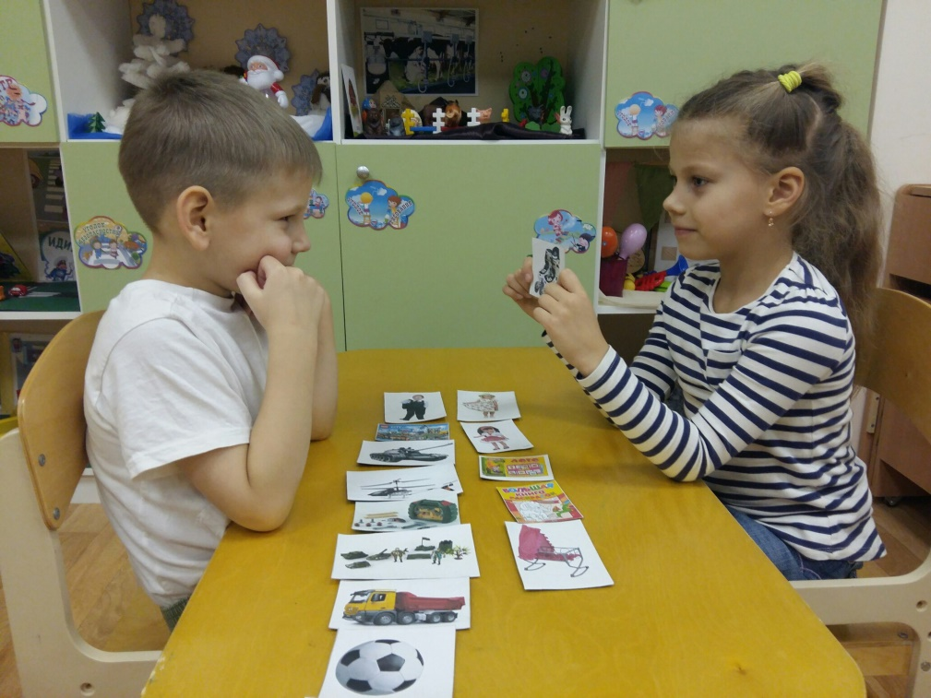
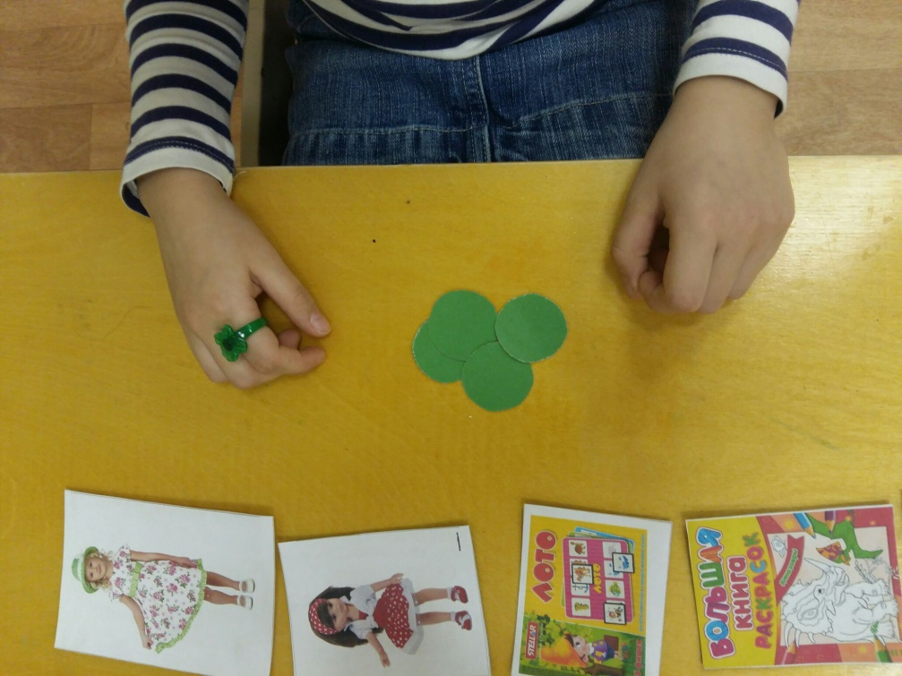
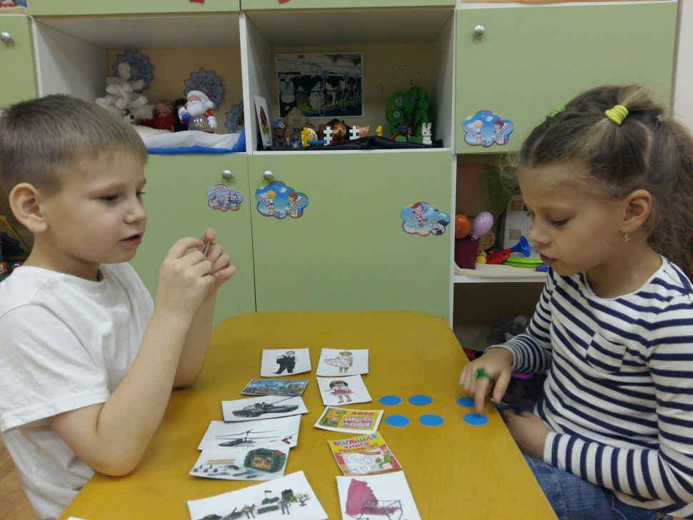

Slide 7
Спасибо за просмотр!

